Slide 1
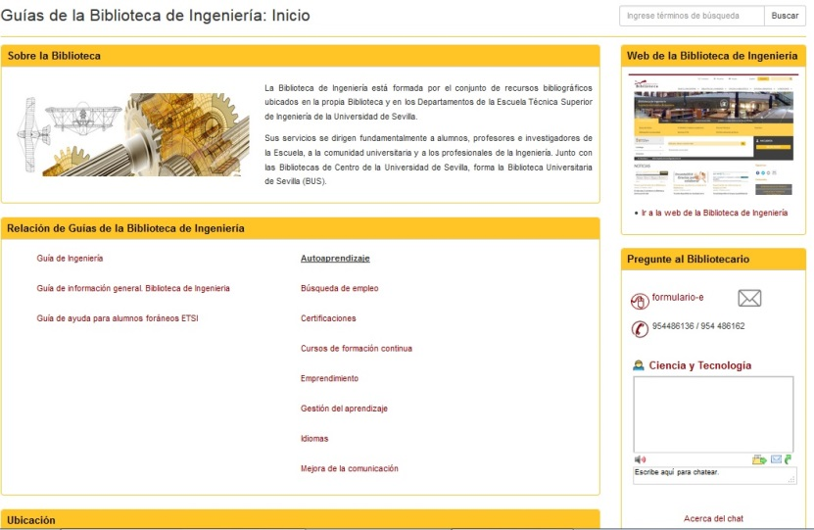
Guías en la Biblioteca de Ingeniería. Guía de Emprendimiento
Las Guías de la BUS. Brevísima historia
Las Guías en la Biblioteca de Ingeniería
Guías por Materias: Guía de Ingeniería
Guías informativas y temáticas
Guía de Emprendimiento (la última, hasta el momento…)

Slide 2
Las Guías de la BUS. Breve historia
Junio – Nov. 2013: Necesidad cambio “wikis”. Grupo de Trabajo de Apoyo a Docencia
1er trim. 2014: Guía por Materias (GxM) modelo y básica. Aplicación Libguides. Formato -> Estructura (Pestañas, Páginas, Cajas), contenidos básicos (Inicio / Libros y más / Artículos, revistas / Bases de datos / Trabajos académicos / Estar al día / Sitios web ).
Primavera/Verano 2014. Sesión de formación masiva (11 Jun.). Manual de Libguides (intrabus). Actualización + Guía Modelo: Educación
Guías por Materias se realizan en Verano 2014 -> Para Inicio Curso 2014-15
* 23 Sept. 2014: Publicadas ya 8 GxM + Bibliografías y citas, ORCID y Gestores bfcos.
* 29 Sept. 2014: Publicada la Guía de Ingeniería
* 17 Oct. 2014: Anuncio general US de las Guías de la BUS. Campaña difusión Posters
* 29 Oct. 2014: Guías de Sierra en formato libguides, en privado intrabus
* 3 Nov. 2014: Las Guías de la BUS se anuncian y publicitan en IWETEL
* 17 Nov. 2014: 1er informe estadístico de uso + info
Hoy: 52 Guíasbus (20 GxM. 1 Cómo encuentro. 13 Docencia y Aprend.
13 Investigación. 4 Otras). * Licencias

Slide 3
Guías en la Biblioteca de Ingeniería
http://bib.us.es/ingenieros - Pestaña Guías
10 Guías realizadas por la Biblioteca ETSI: Guía de Ingeniería / Guía de información general. Biblioteca de Ingenieria
Autoaprendizaje: Búsqueda de empleo / Guía de ayuda para alumnos foráneos ETSI / Certificaciones / Cursos de formación continua / Emprendimiento / Gestión del aprendizaje / Idiomas
Mejora de la comunicación
“Diseño y realización”: Antonio Luque, Marisa Balsa, Fran Valle (alumno becario: *Guía de Certificación) y Consuelo Arahal
“Guión” y contenidos: + + + Sugerencias de Mercedes, Rafa, Elena, alumnos becarios + formatos previos preestablecidos …
Todas son bienvenidas… si ayudan a mejorar
Revisiones y actualización “casi” continuas

Slide 4
Guía de Ingeniería
http://bib.us.es/ingenieria * Selección de recursos de información para la ingeniería (suscritos por la BUS y de acceso libre/abierto)
* Proyecto de colaboración Biblioteca de Ingenieros – Biblioteca Politécnica
Guía única para todas las ramas de la Ingeniería impartidas en ambas Escuelas
Contenidos básicos prefijados por Grupo de Trabajo BUS + Contenidos concretos fijados en reunión previa Bca. Ingenieros
Realización: Marisa Balsa y Consuelo Arahal + Colaboraciones
* Usos: Informativo y Formativo (usada para sesiones de Formación ambas Bibliotecas)
Actualización continua y 1ª revisión completa Verano 2015
Estadísticas Uso Guías: 1er mes: La guía más consultada // 2as estadísticas: de las más consultadas de la BUS
Contenidos generales - Ir Guía de Ingeniería

Slide 5
Guía de Ingeniería
http://bib.us.es/ingenieria

Slide 6
Guía de Emprendimiento
http://bib.us.es/emprendimiento *Recursos sobre Emprendimiento /
Emprendedores… ofertados por la Biblioteca de Ingeniería, la BUS y selección comentada de recursos de información en acceso abierto.
Colaboración de la Biblioteca de la ETSI en el Seminario sobre Emprendimiento impartido en la Escuela a alumnos de 4º de Gr., oct.-nov.
Presentado a los alumnos en breve sesión explicativa el viernes 20 de Noviembre
Difundida en Noticia web Biblioteca ETSI, Facebook, Twitter y mediante post “La Biblioteca recomienda” en blog y muestra de libros entrada Biblioteca … Difundiremos en pantallas y mediante correo-e a toda la BUS
Estructura y contenidos: Inicio / Algunos conceptos / Libros, Bases de datos, Artículos... / Recursos web / Citas, Biografías, Vídeos... /Guías de la Biblioteca de Ingeniería

Slide 7
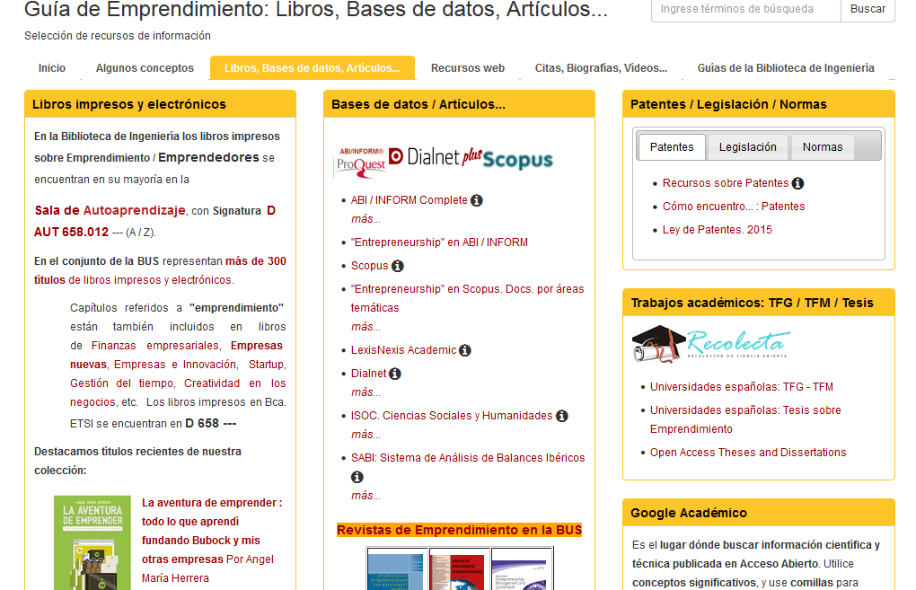
Guía de Emprendimiento
http://bib.us.es/emprendimiento

Slide 8
Muchas gracias por vuestra asistencia y atención

